Slide 1



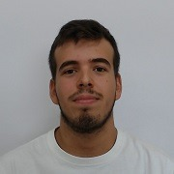



REDU
Plataforma de Recursos Educativos
Trabalho Prático de Engenharia de Aplicações
Universidade do Minho - Mestrado Integrado de Engenharia Informática
Filipa Santos (A83631) |Hugo Cardoso (A85006) |João Costa (A84775) | Luís Ramos (A83930) | Válter Carvalho (A84464)

Slide 2
REDU – Explicação do conceito
Plataforma de disponibilização de recursos educativos - cada recurso contém um ou mais ficheiros e metadados
Operações sobre os recursos - classificar, adicionar, publicar, comentar e fazer download
Perfis de utilizadores com informação pessoal e registo de atividade na plataforma

Slide 3
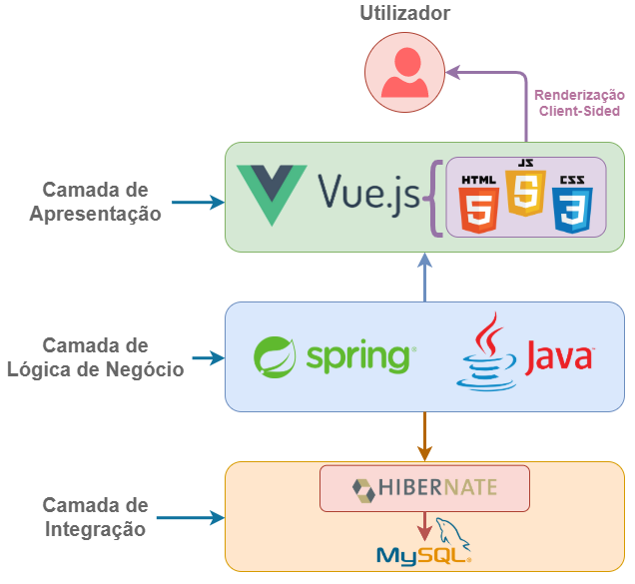

Arquitetura

Slide 4
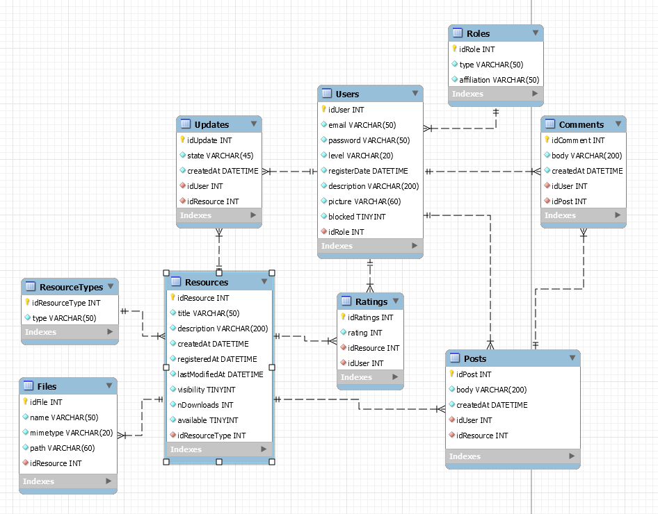
Modelo
de Base de Dados

Slide 5
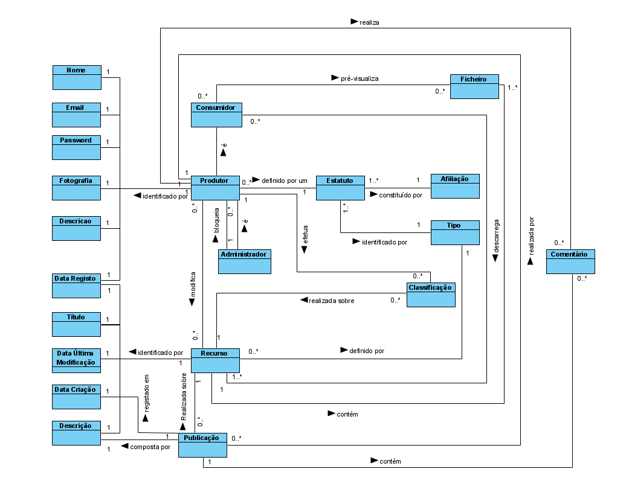
Modelo de Domínio

Slide 6
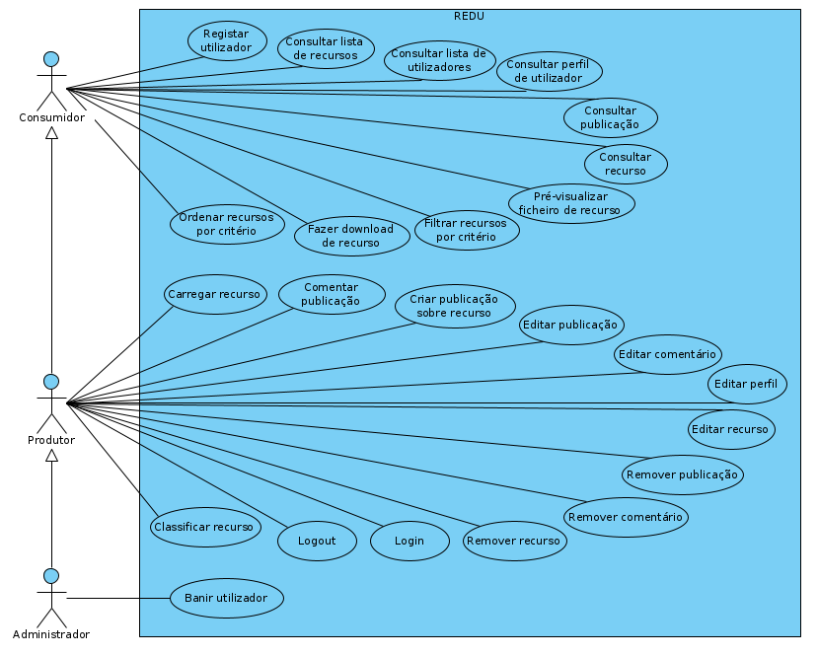
Modelo de Use Cases

Slide 7
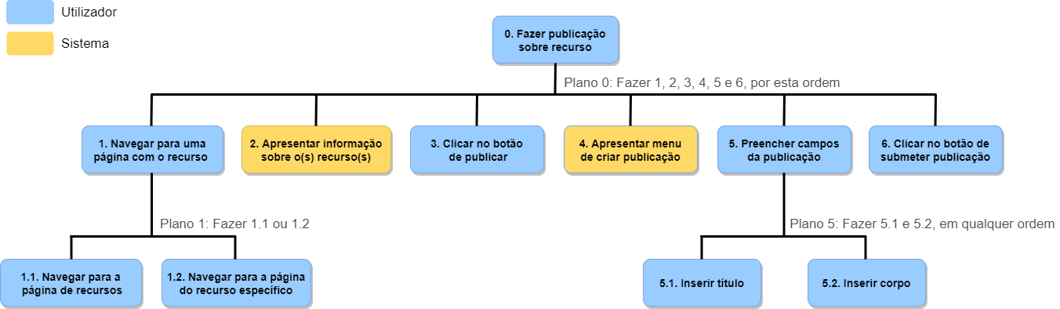
Modelos de tarefas
Fazer publicação

Slide 8
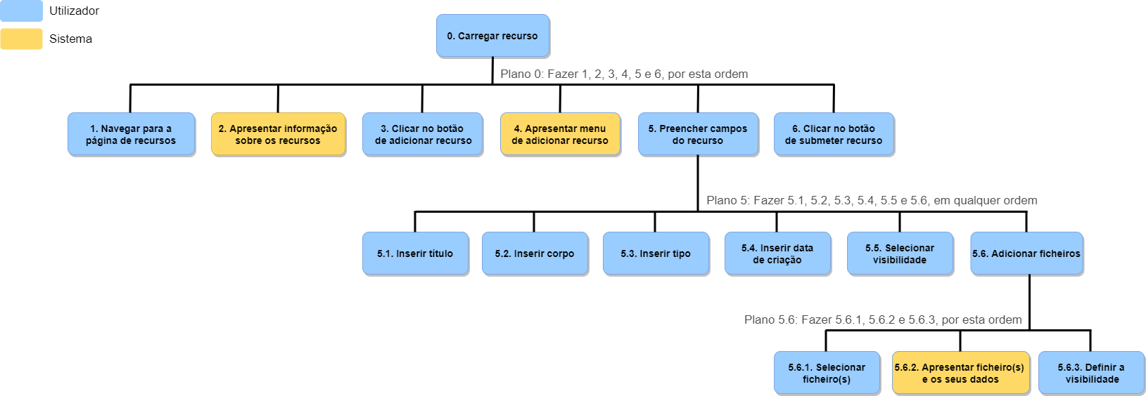
Modelos de tarefas
Carregar recurso

Slide 9
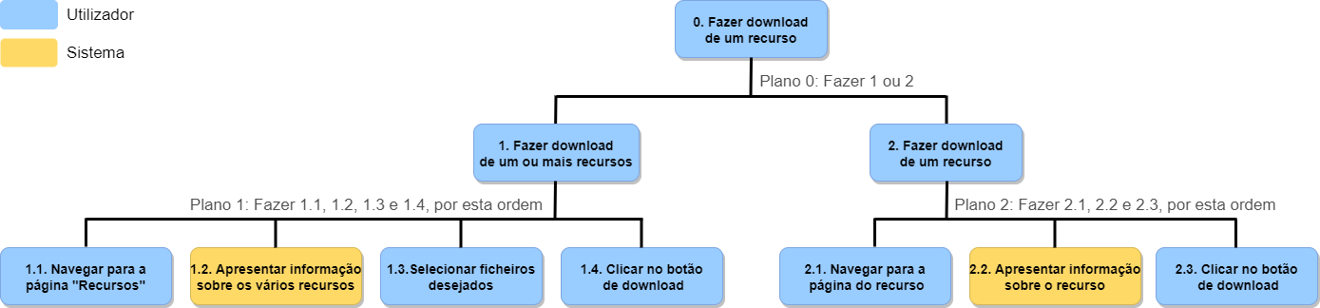
Modelos de tarefas
Fazer download

Slide 10
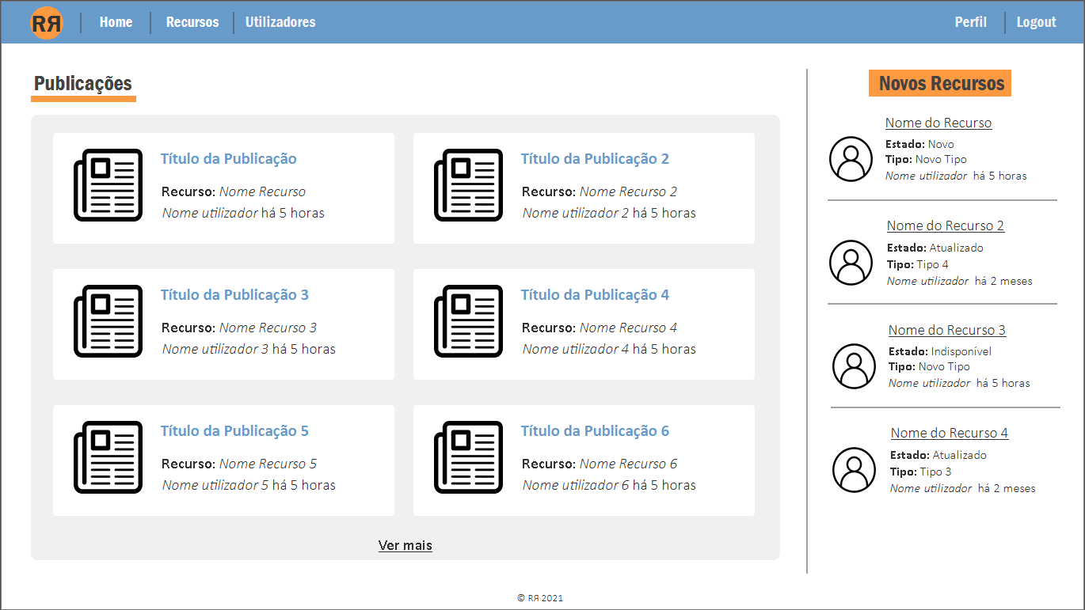
Mockups – Página Principal

Slide 11
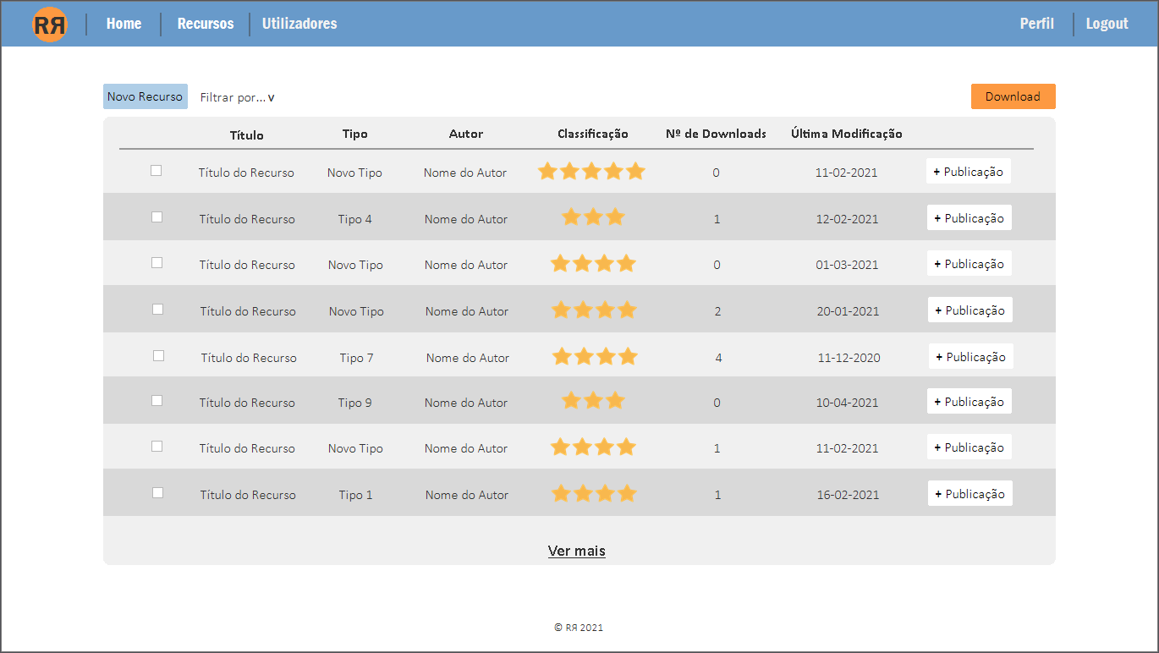
Mockups – Recursos

Slide 12
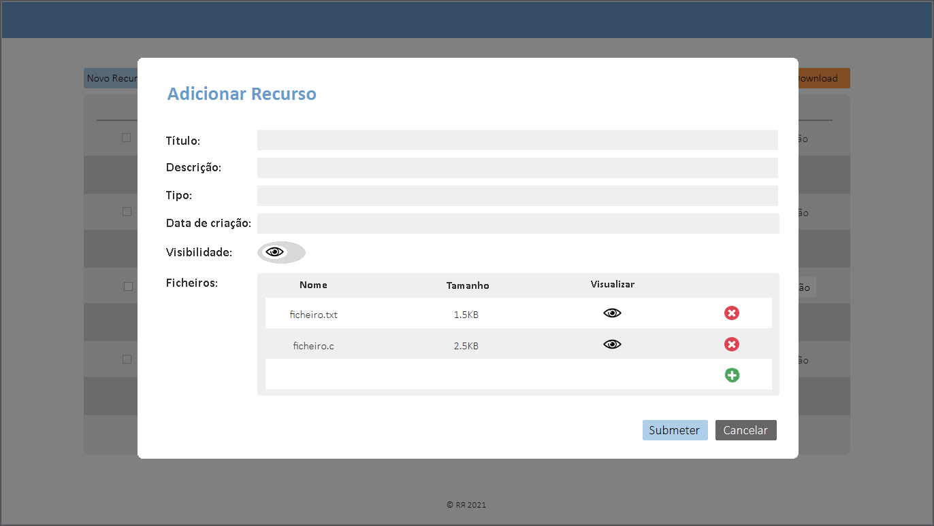
Mockups – Adicionar Recurso

Slide 13
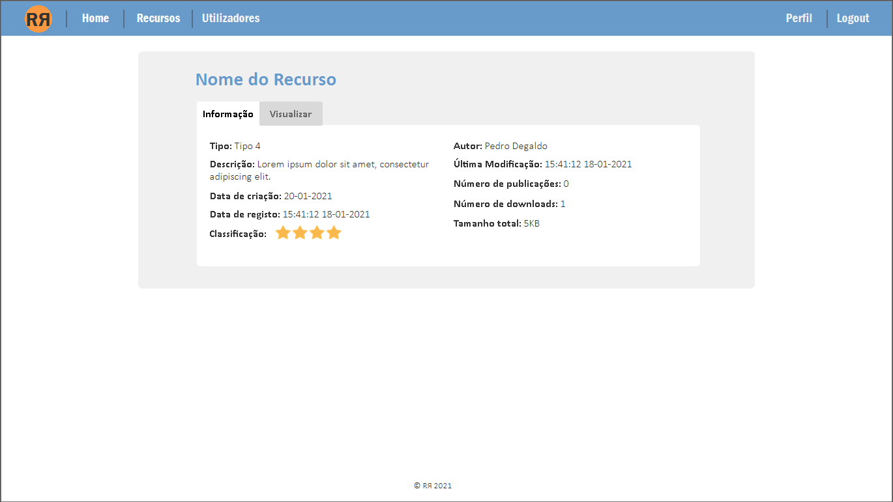
Mockups – Recurso

Slide 14
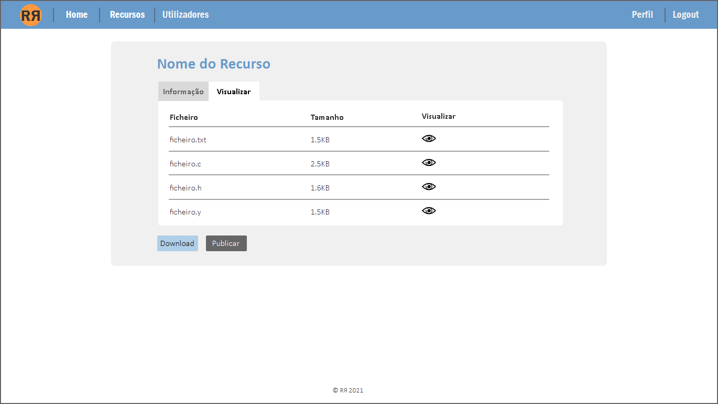
Mockups – Recurso

Slide 15
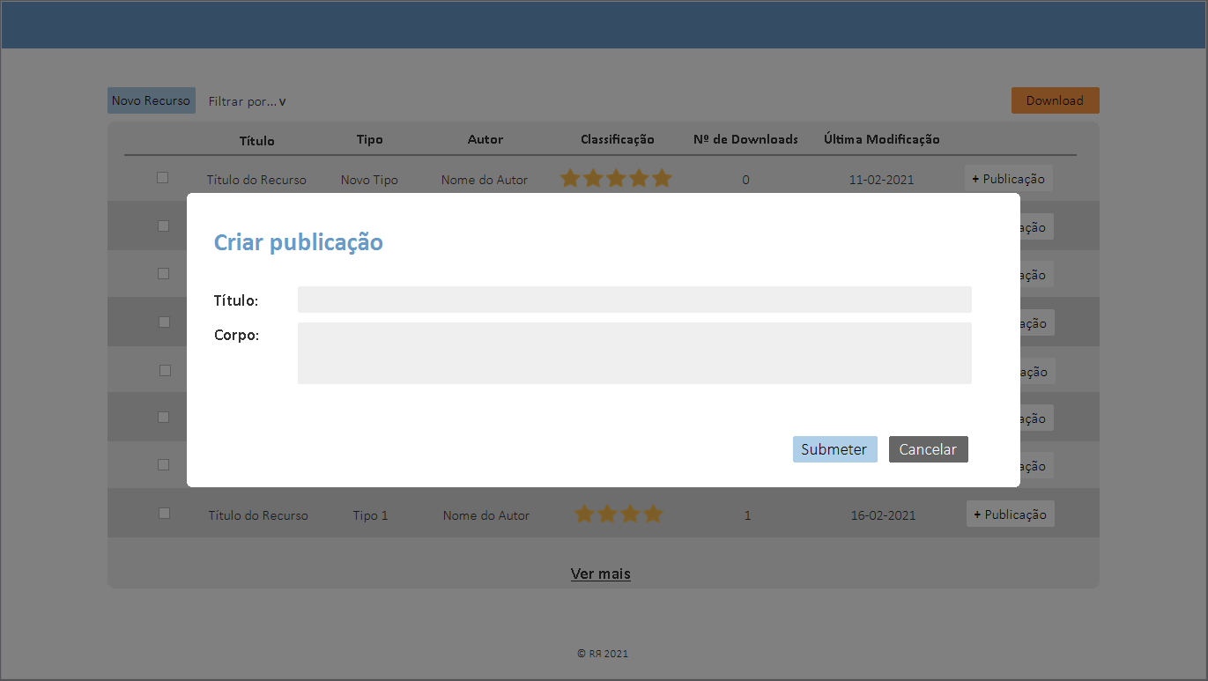
Mockups – Fazer Publicação

Slide 16
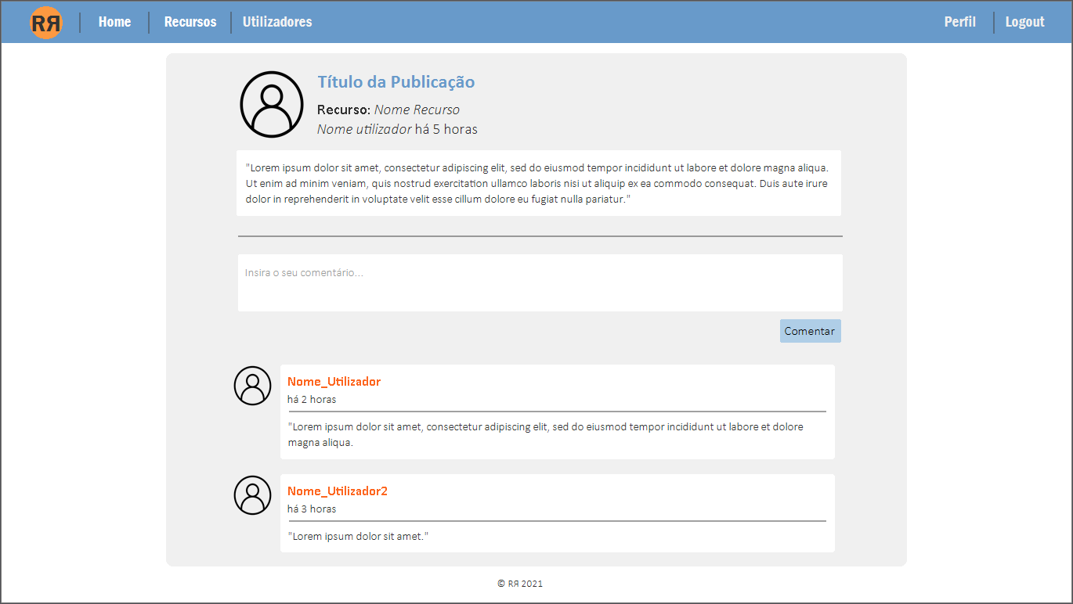
Mockups – Publicação

Slide 17
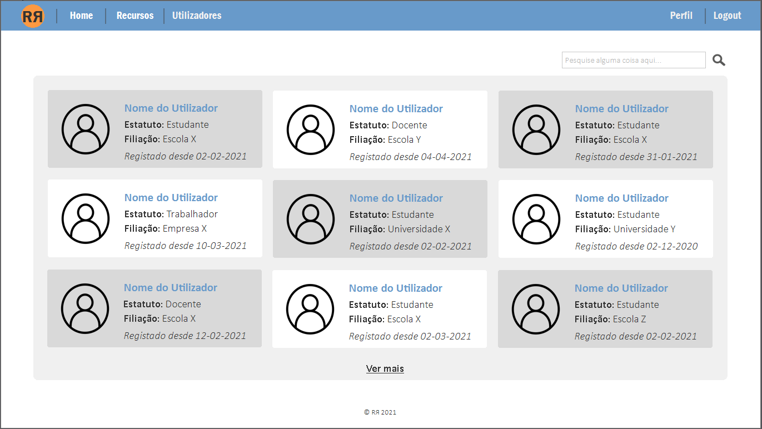
Mockups – Utilizadores

Slide 18
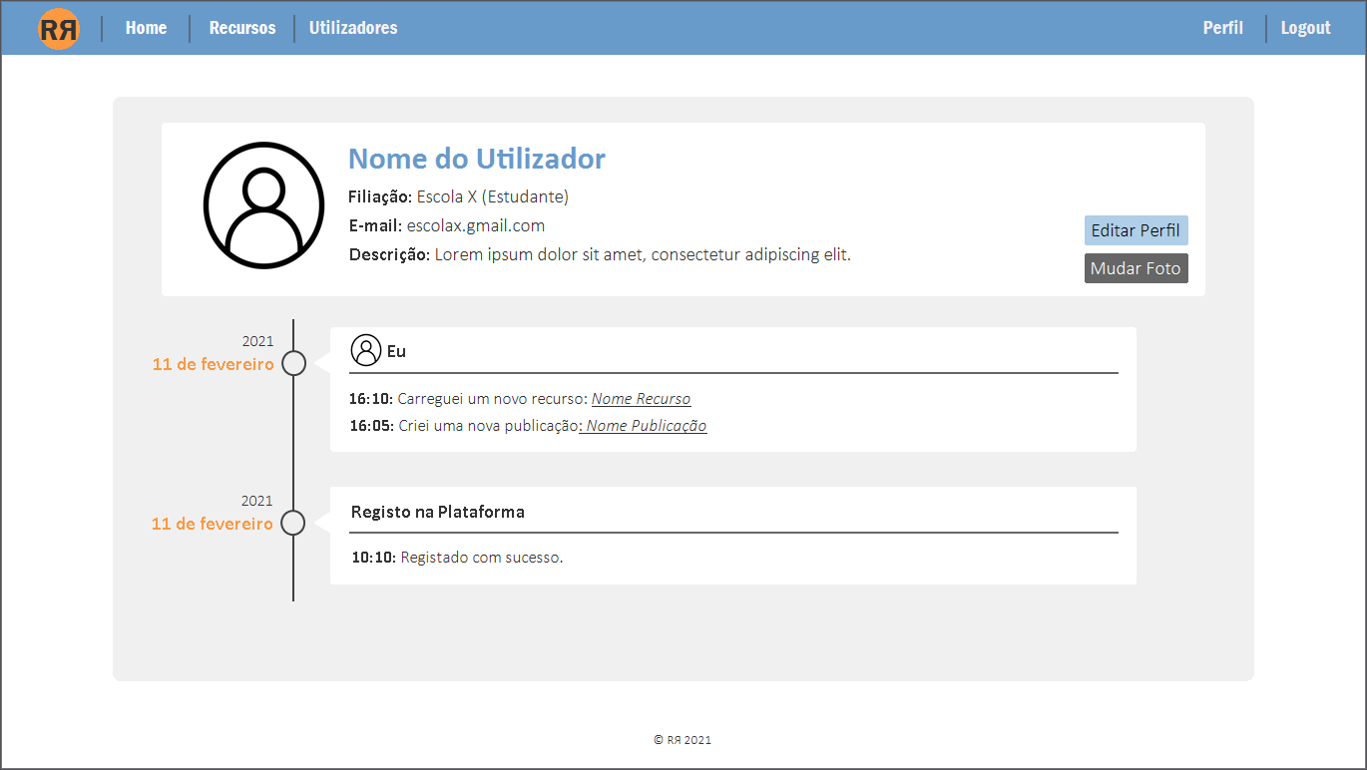
Mockups – Perfil

Slide 19
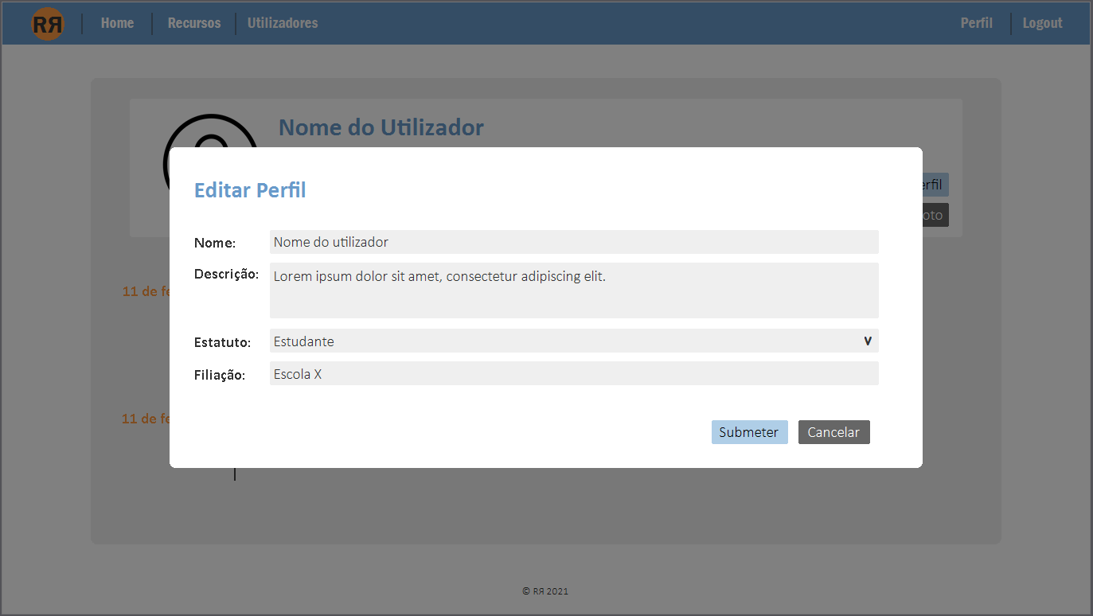
Mockups – Editar Perfil

Slide 20
REDU
Plataforma de Recursos Educativos
Fim da Apresentação
Trabalho Prático de Engenharia de Aplicações
Universidade do Minho - Mestrado Integrado de Engenharia Informática
Filipa Santos (A83631) |Hugo Cardoso (A85006) |João Costa (A84775) | Luís Ramos (A83930) | Válter Carvalho (A84464)

